Slide 1

Урок географии в 8 классе.
Разработала и провела
Швецова Виктория Аркадьевна,
учитель географии
МОБУ Новобурейской СОШ № 3

Slide 2

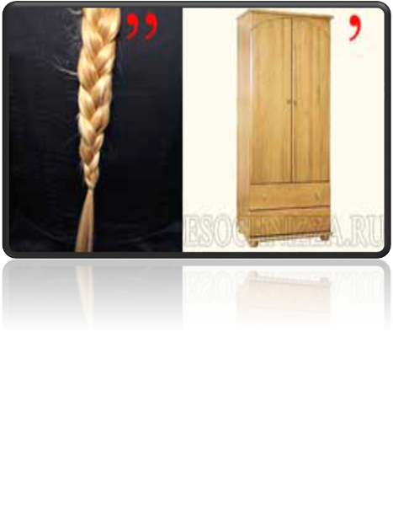


ЛОСЬ
КОШКА
ВОЛК
КРОТ
Notes:
2

Slide 3
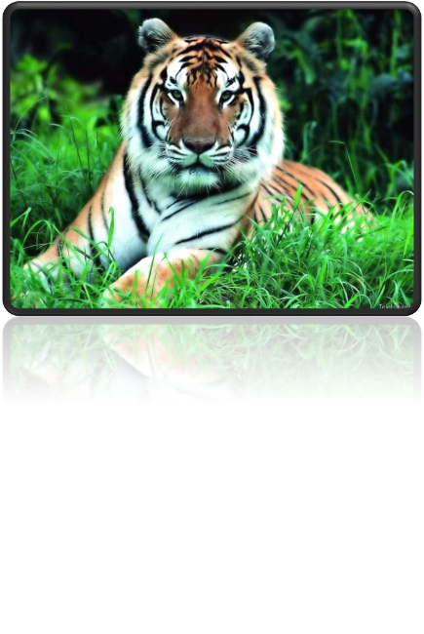
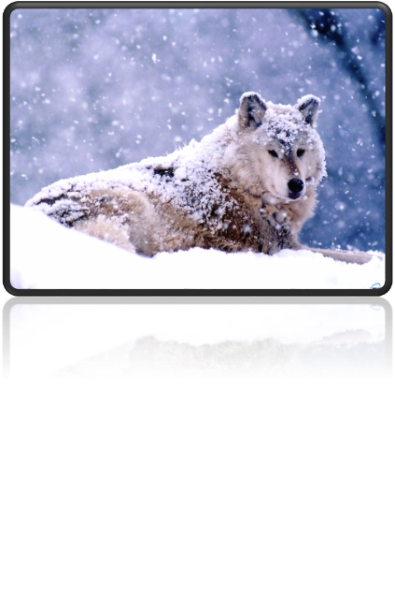
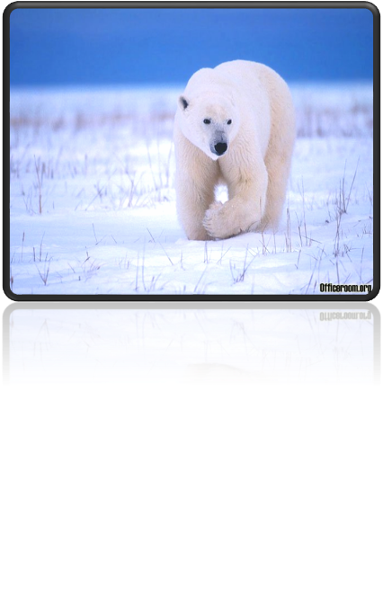
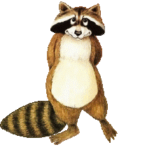
ЖИВОТНЫЙ МИР РОССИИ
Notes:
3

Slide 4
ОСОБЕННОСТИ ЖИВОТНОГО МИРА РОССИИ
Природная зона | Приспособления животных к условиям обитания | Типичные животные
1. Тундра.
Густая шерсть и оперение, толстый слой подкожного жира, покровительственная окраска, миграции, откочёвывание.
Северный олень, песец, полярный волк, белая куропатка.
2. Лес.
Ярусное распределение, спячка, линька, наличие нор, густой мех зимой.
Лось, медведь, белка, бурундук, глухарь, тигр, рысь.
3. Степь.
Стадный или колониальный образ жизни, быстрый бег, наличие нор, запасы пищи на зиму.
Сайгак, суслик, дрофа, сурок.
Серовато — бурая или жёлтая окраска, быстрое передвижение, наличие нор, активный образ жизни в тёмное время суток, летняя спячка.
4. Пустыня.
Джейран, сайгак, тушканчики, ящерицы, змеи.
Notes:
4

Slide 5
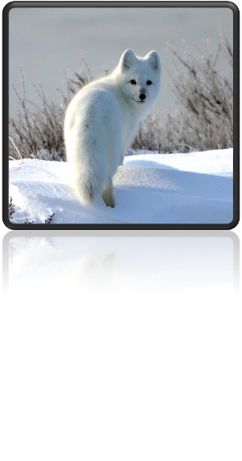
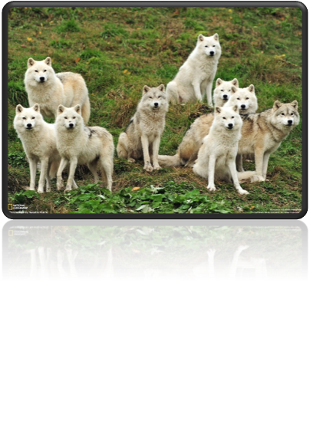
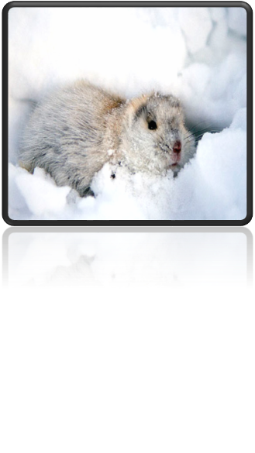
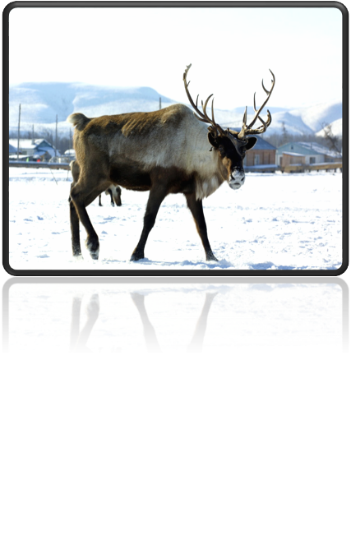
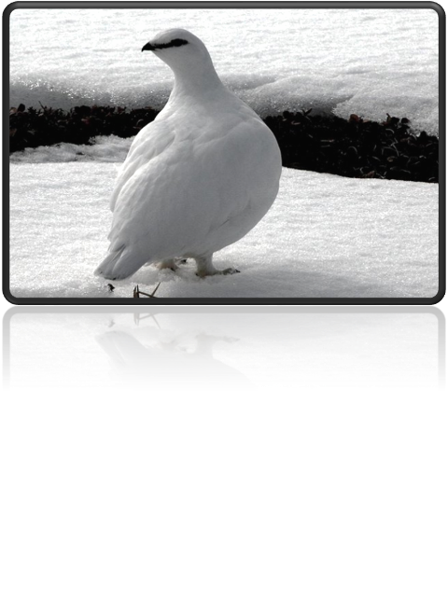
ЖИВОТНЫЕ ТУНДРЫ
Песец
Полярный волк
Лемминг
Северный олень
Белая куропатка
Notes:
5

Slide 6
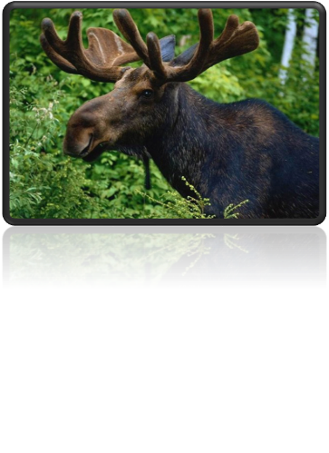
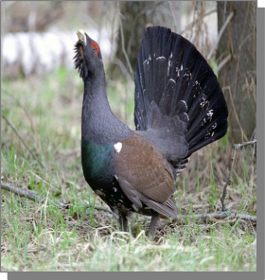
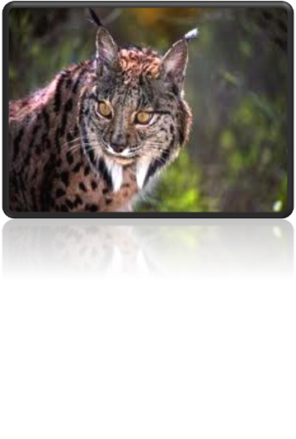
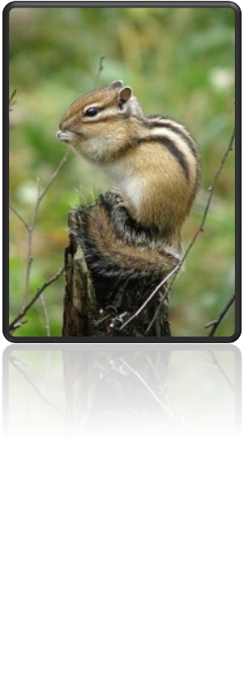
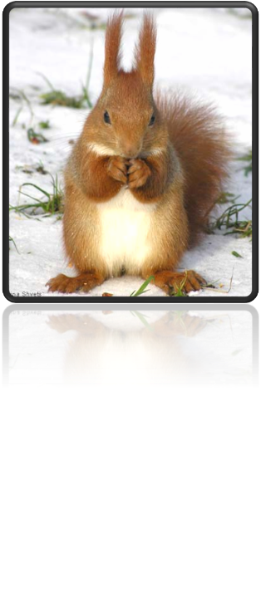

ЖИВОТНЫЕ ЛЕСА
Лось
Рысь
Глухарь
Бурый медведь
Бурундук
Белка
Notes:
6

Slide 7
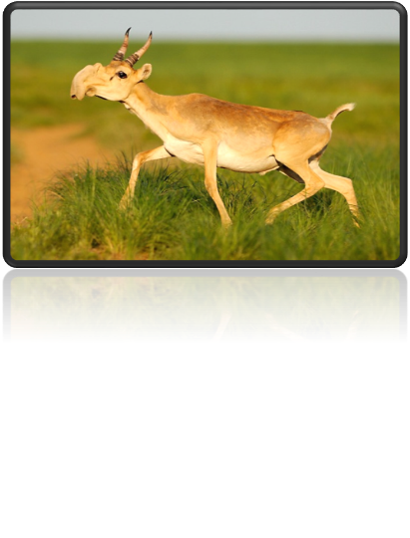
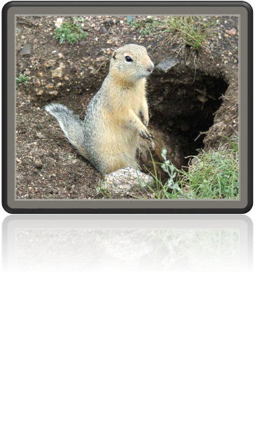
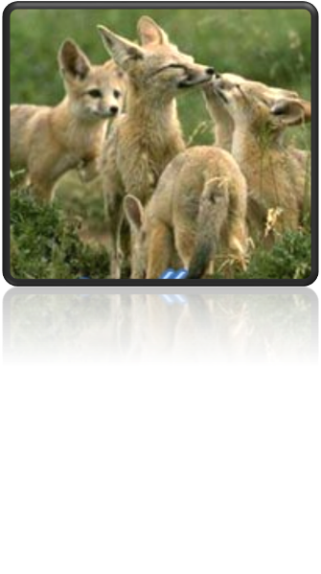
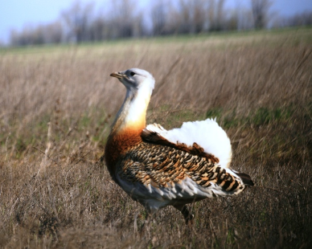
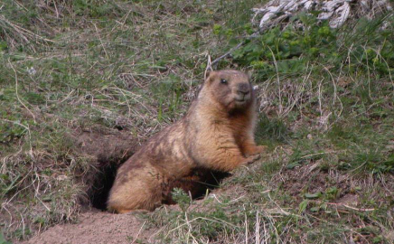
ЖИВОТНЫЕ СТЕПЕЙ
Сайгак
суслики
Суслик
Корсак
Сурок
Дрофа
Notes:
7

Slide 8
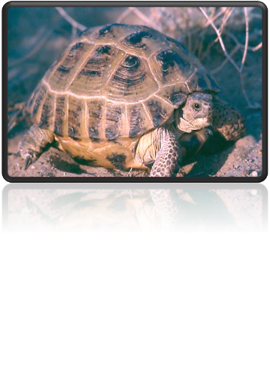
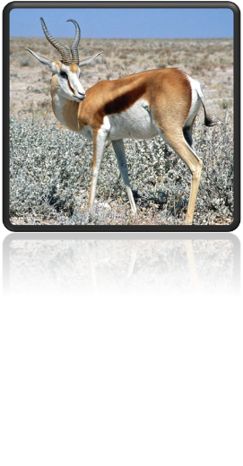
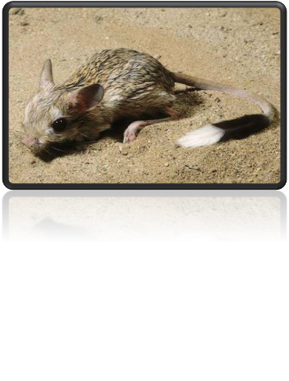
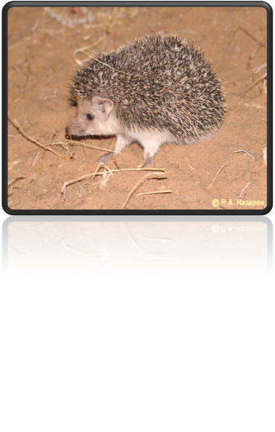
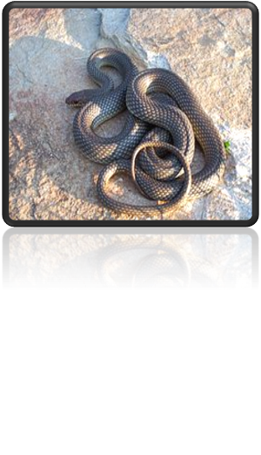
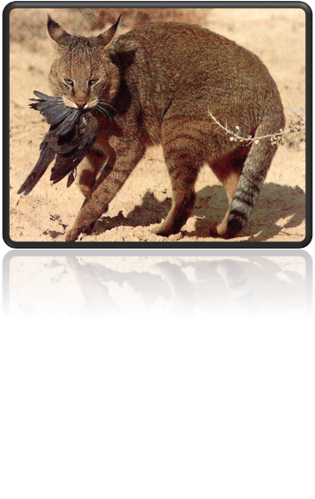
ЖИВОТНЫЕ ПУСТЫНЬ
Степная черепаха
Джейран
Тушканчик
Каспийский полоз
Камышовый кот
Ушастый ёж
Notes:
8

Slide 9
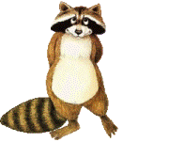
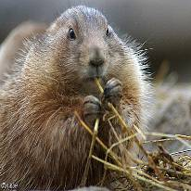
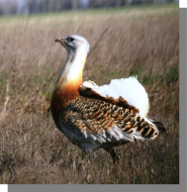
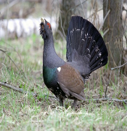
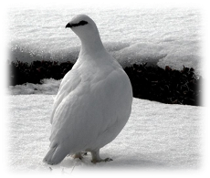
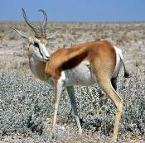
«Мозговой штурм»
Найди соответствие
Животное
Дрофа
Глухарь
Белая
куропатка
Джейран
Сурок
ТУНДРА
ЛЕС
СТЕПЬ
ПУСТЫНЯ
Задания для работы
на интерактивной доске
Природная зона
Notes:
9

Slide 10
Ключ к тесту
Усложнённый вариант (тестовые задания с двумя верными ответами) максимальная отметка «5» | Упрощённый вариант (тестовые задания с одним верным ответом) максимальная отметка «4»
Ответы: 1 — в, г; 2 — в, г; 3 — в, г; 4 — в, г; 5 — в, г. За каждую верную букву по одному баллу!!! Отметки: 10 баллов - «5» 9 — 7 баллов - «4» 6 — 4 баллов - «3» | Ответы: 1 — б; 2 — б; 3 — б; 4 — б; 5 — б. За каждую верную букву по одному баллу!!! Отметки: 5 - 4 баллов - «4» 3 балла - «3»
Notes:
10

Slide 11

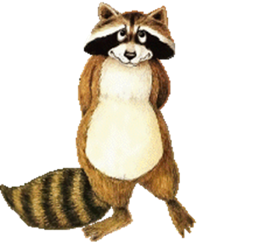

Slide 12
ИСТОЧНИКИ ИЛЛЮСТРАЦИЙ:
Ребусы.
http://www.filipoc.ru/guess/rebus/rebusi-pro-jivotnyih
http://pesochnizza.ru/igroteka/rebusy-v-kartinkah-
2
http://vdetskommire.ru/growth/rebus-pro-zhivotnyx-prostoj
Фотографии.
http://images.yandex.ru
Notes:
12

